Slide 1

Kütle ve Enerji Denklikleri
Kütle Denkliği II
Mühendislik Mimarlık Fakültesi
Gıda Mühendisliği Bölümü
Prof. Dr. Farhan ALFİN

Slide 2
Bu Hafta
3.4 Bireysel Maddelere Kütle Denklikleri
3.5 Gıda Üretiminde Temel Proses Gruplarına İlişkin Kütle Denklikleri
3.5.1 Proses Grubu-1 - Mekaniki önişlemlerle
3.5.2 Proses Grubu-2 – Karıştırma
3.5.2 Proses Grubu-2 – Meyve suları ve nektarları
Şeker şurubu hazırlama

Slide 3
3.4 BİREYSEL MADDELERE KÜTLE DENKLİKLERİ
Bireysel maddelere ait kütle denkliklerinde de, aynen toplam kütle denkliğine ilişkin hesaplamalarda izlenen ilkelere uyulur.
Ancak burada her madde bağımsız olarak ele alınır.
Kaç madde varsa, o kadar eşitlik düzenlenebilir.
Düzenlenen seri haldeki eşitlikler, peş peşe çözülerek bilinmeyen değerler saptanır.

Slide 4
Bireysel maddelere ait kütle denklikleri hesaplamaları için hazırlanmış diyagramlar üzerine, sisteme giren ve çıkan akışların miktarı ile bunlardaki bireysel maddelerin oranları kaydedilir.
Akış miktarları ağırlık birimleriyle, konsantrasyonlar ise yüzde oranları cinsinden, yani "kütle fraksiyonları" olarak verilir.

Slide 5
Miktarların hacim üzerinden verilmesi doğru değildir.
Çünkü işlemler sırasında hacimler değişebilmektedir.
Eğer hacim olarak verilmiş miktar varsa bunların yoğunlukla çarpılarak ağırlığa çevrilmesi gerekir.
Bireysel madde denkliği eşitliklerini düzenlemede izlenen bir diğer yol ise, yukarıda değinildiği gibi bu eşitliklerde kütle fraksiyonu değerlerini kullanmaktır.

Slide 6
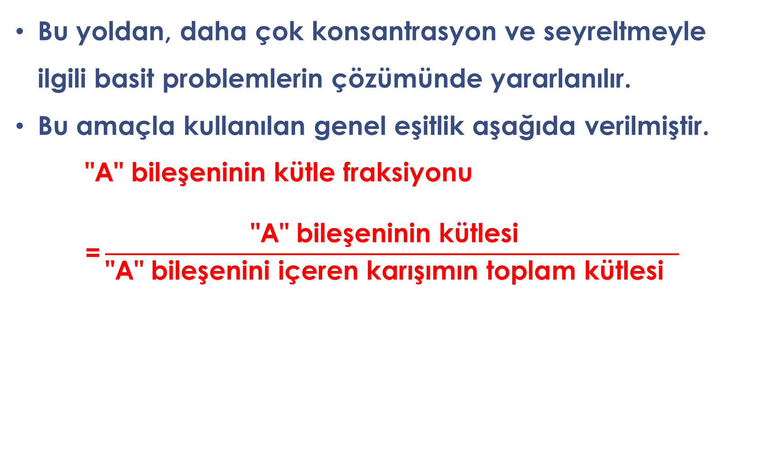
Bu yoldan, daha çok konsantrasyon ve seyreltmeyle ilgili basit problemlerin çözümünde yararlanılır.
Bu amaçla kullanılan genel eşitlik aşağıda verilmiştir.
$$\text{"}\text{A}\text{" }\text{bile}\text{ş}\text{eninin} \text{k}\text{ü}\text{tle} \text{fraksiyonu}\text{ =}\frac{\text{"}\text{A}\text{" }\text{bile}\text{ş}\text{eninin} \text{k}\text{ü}\text{tlesi} }{\text{"}\text{A}\text{" }\text{bile}\text{ş}\text{enini} \text{i}\text{ç}\text{eren} \text{kar}\text{ışı}\text{m}\text{ı}\text{n} \text{toplam} \text{k}\text{ü}\text{tlesi} }$$

Slide 7
Örnek 3.5
%8.1 "kuru madde" içeren 7 kg miktardaki bir materyal, bir kurutucuda kurutularak, kuru madde içeriği %90'a yükseltilmiştir.
Kurutulmuş materyalin ağırlığını hesaplayınız.

Slide 8
Çözüm
Örneğin çözümüne ilişkin madde akış diyagramı Şekil 3.6'da gösterilmiştir.
Su
Yaş madde, 7 kg,
KM=0.081
Kurutucu
Kurutulmuş madde, X
KM=0.90
Şekil 3.6 Bir gıdanın kurutulmasında madde akış diyagramı

Slide 9
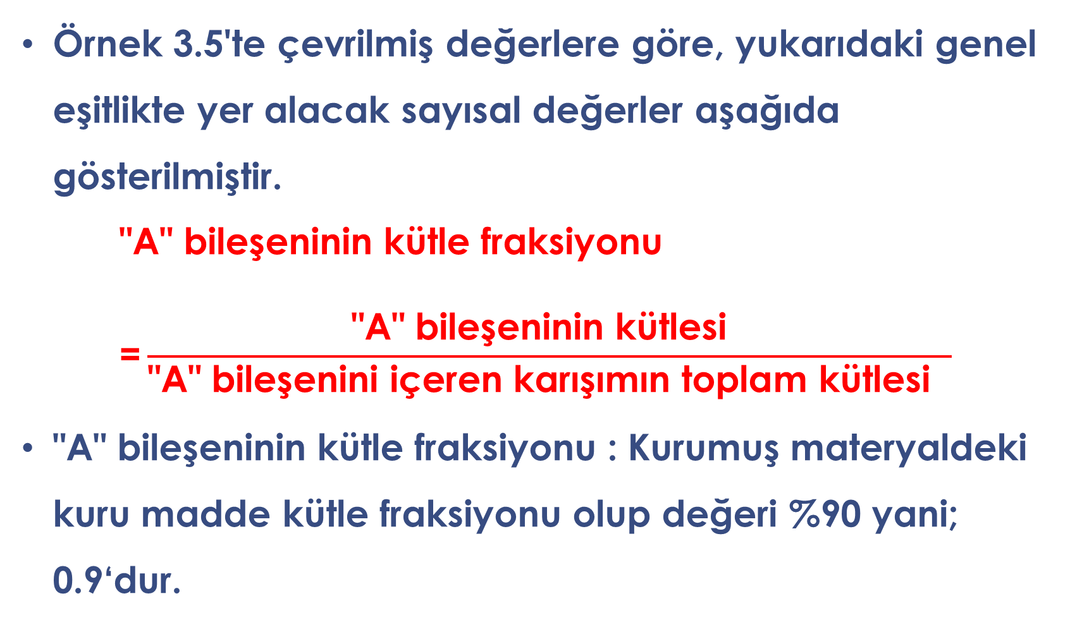
Örnek 3.5'te çevrilmiş değerlere göre, yukarıdaki genel eşitlikte yer alacak sayısal değerler aşağıda gösterilmiştir.
$$\text{"}\text{A}\text{" }\text{bile}\text{ş}\text{eninin} \text{k}\text{ü}\text{tle} \text{fraksiyonu}\text{ =}\frac{\text{"}\text{A}\text{" }\text{bile}\text{ş}\text{eninin} \text{k}\text{ü}\text{tlesi} }{\text{"}\text{A}\text{" }\text{bile}\text{ş}\text{enini} \text{i}\text{ç}\text{eren} \text{kar}\text{ışı}\text{m}\text{ı}\text{n} \text{toplam} \text{k}\text{ü}\text{tlesi} }$$
"A" bileşeninin kütle fraksiyonu : Kurumuş materyaldeki kuru madde kütle fraksiyonu olup değeri %90 yani; 0.9‘dur.

Slide 10
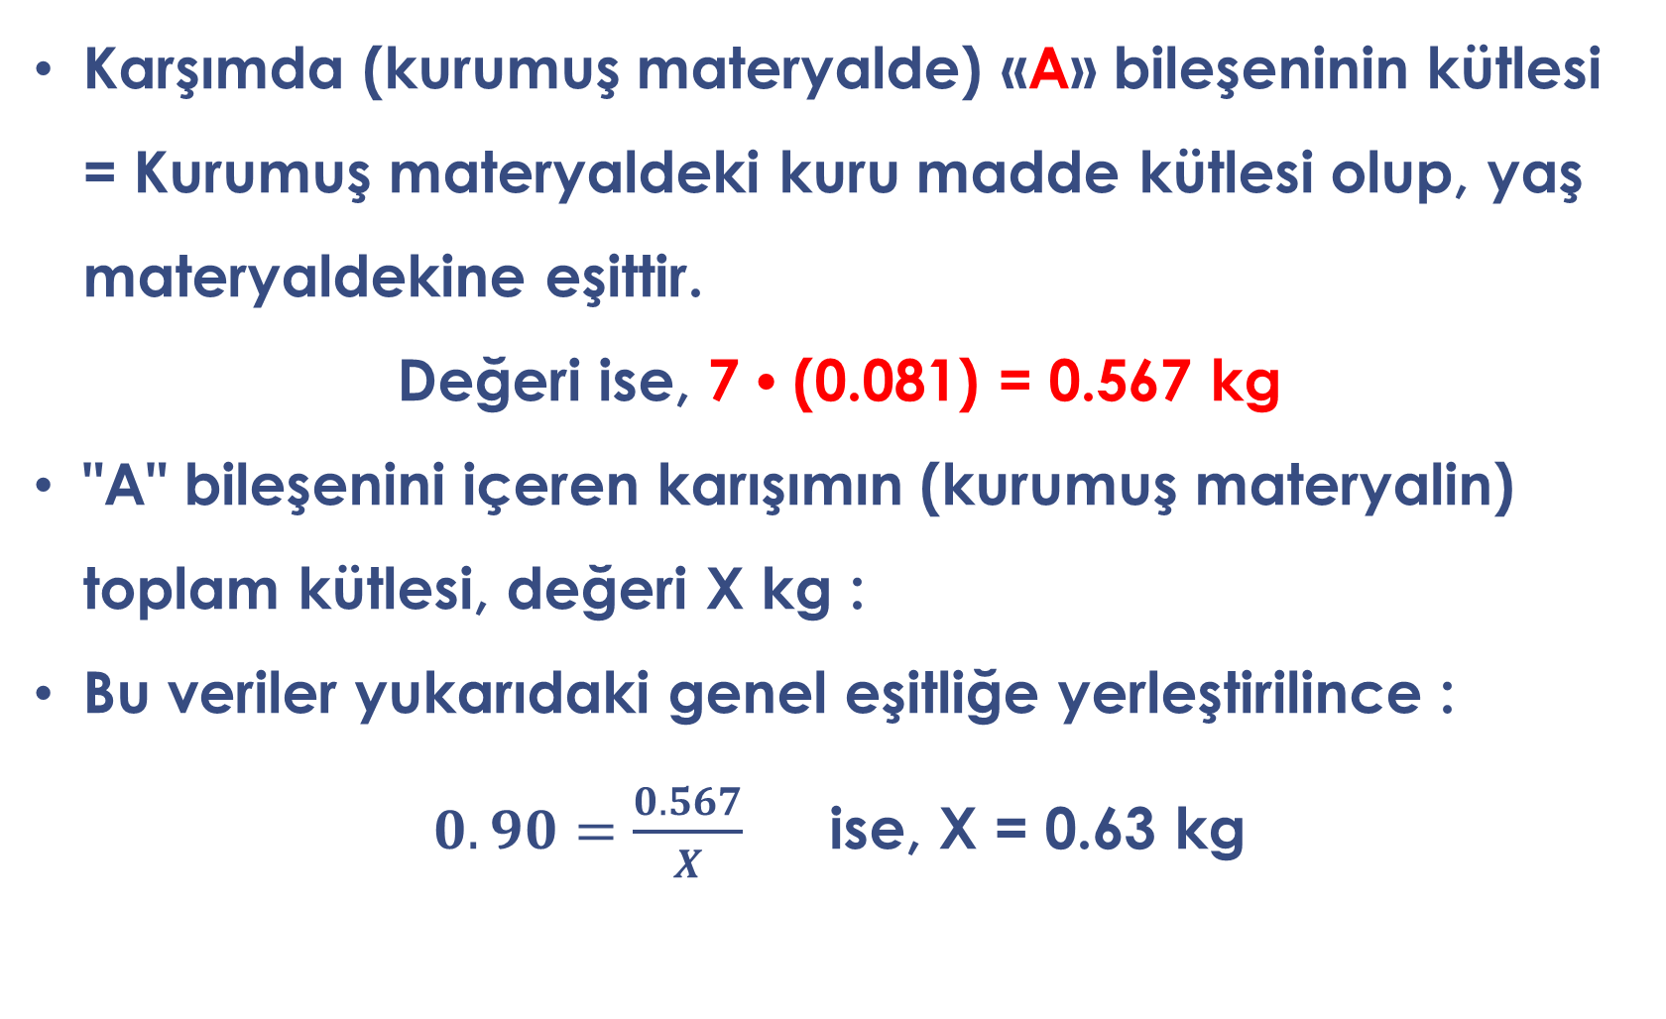
Karşımda (kurumuş materyalde) «A» bileşeninin kütlesi = Kurumuş materyaldeki kuru madde kütlesi olup, yaş materyaldekine eşittir.
Değeri ise, 7 • (0.081) = 0.567 kg
"A" bileşenini içeren karışımın (kurumuş materyalin) toplam kütlesi, değeri X kg :
Bu veriler yukarıdaki genel eşitliğe yerleştirilince :
$0.90=\frac{0.567}{X}$ ise, X = 0.63 kg

Slide 11
Bu örnekte de görüldüğü gibi, herhangi bir karışımdaki bir bileşenin kütlesi ile aynı bileşenin bu karışımdaki oranı (kütle fraksiyonu) biliniyorsa, karışımın toplam kütlesi kolaylıkla bulunabilir.
Ancak uygulamada çoğu kez daha karışık durumlarla karşılaşıldığından, karışımdaki her bir maddeye ilişkin bireysel maddelere ait kütle dengesi eşitliklerinin düzenlenmesi ve bunların birbirine bağlı olarak çözülmesi gerekmektedir.

Slide 12
Kütle denkliklerine ilişkin çözümlerin sistematik bir şekilde sunulabilmesi amacıyla, gıdalara uygulanan işlemler, dört proses grubunda ele alınmıştır.
Her proses grubunun anlamı ve kapsamı kendi başlığı altıda tanımlanmıştır.

Slide 13
Kütle denklikleri
Grup 1
Mekaniki önişlemler
Grup 2
karıştırma
Meyve suları ve nektarları
Marmelat ve reçel hazırlama
Grup 3
Kurutma teknolojisi
Grup 4
Membran sistemi
Seyreltme ve karıştırma
Gıda ingridyenlerinin karıştırılma
Evaporasyon işlemi
Kristal şeker üretimi
Çözücü ekstraksiyonu

Slide 14
3.5.1 Proses Grubu-1 - mekaniki önişlemler
Bitkisel veya hayvansal ürünlerin mekaniki önişlemlerle, daha ileri işlemlere hazırlanmalarını kapsar.
Bu önişlemler; örneğin meyve ve sebzelerde yıkama, kabuk soyma, boylama, parçalama, ayıklama, sap ayırma ve çekirdek çıkarma gibi işlemlerdir.

Slide 15
Bu işlemlerden yıkama, boylama ve parçalama işlemlerinde kütle transferi ya minimum düzeydedir; veya hiç sözkonusu değildir.
Ancak; kabuk soyma, ayıklama, sap ayırma ve çekirdek çıkarma işlemlerinde daha önce sayılan işlemlere göre biraz daha fazla kütle transferi söz konusudur.

Slide 16
Kütle denkliği; yenilebilir unsurlar, yan ürünler ve atıklar arasında oluşur.
Bu grup proseslerde; kütle denkliklerine ilişkin sorunların çözümünde, literatürdeki verilerden geniş çapta yararlanılması gerekir.

Slide 17
Örnek 3.6
Bir meyve suyu işletmesinde, vişne nektarı üretiminde kullanılmak üzere 500 L vişne suyu üretilecektir.
Bu amaçla, öncelikle belli miktar vişne yıkanmakta ve yıkanan vişnelerin sapları bu amaçla geliştirilmiş sap ayırma makinaları kullanılarak ayrılmaktadır.

Slide 18
Taneler valsli parçalayıcıda parçalanmakta ve diğer ara işlemler de yapıldıktan sonra pres yardımıyla vişne suyu elde edilmektedir.
Bu üretim sırasında kullanılan vişne çeşidinin meyve suyu randımanı %85 ve elde edilen vişne suyunun yoğunluğu 1042 kg/m³ olduğuna göre, bu vişnelerin "sap + çekirdek" oranlarını hesaplayınız.

Slide 19
Çözüm
Örneğin çözümüne ilişkin madde akış diyagramı Şekil 3.7'de gösterilmiştir.
Çekirdek, Ç
Vişne suyu, P
Vişne, V
Yıkama
sap ve çekirdek ayırma
Parçalama
Presleme
Sap, S
Notes:
Şekil 3.7 Vişne suyu üretiminde madde akış diyagramı

Slide 20
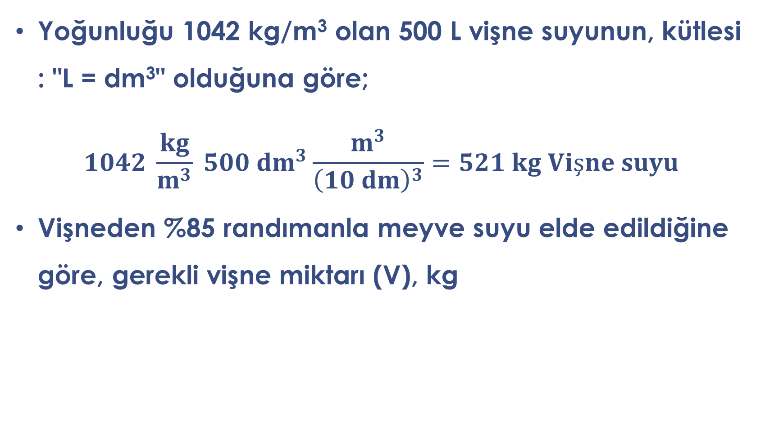
Yoğunluğu 1042 kg/m³ olan 500 L vişne suyunun, kütlesi : "L = dm³" olduğuna göre;
$$1042 \frac{kg}{m^{3}} 500 {dm}^{3}\frac{m^{3}}{{\left(10 dm\right)}^{3}}=521 kg Vişne suyu$$
Vişneden %85 randımanla meyve suyu elde edildiğine göre, gerekli vişne miktarı (V), kg

Slide 21
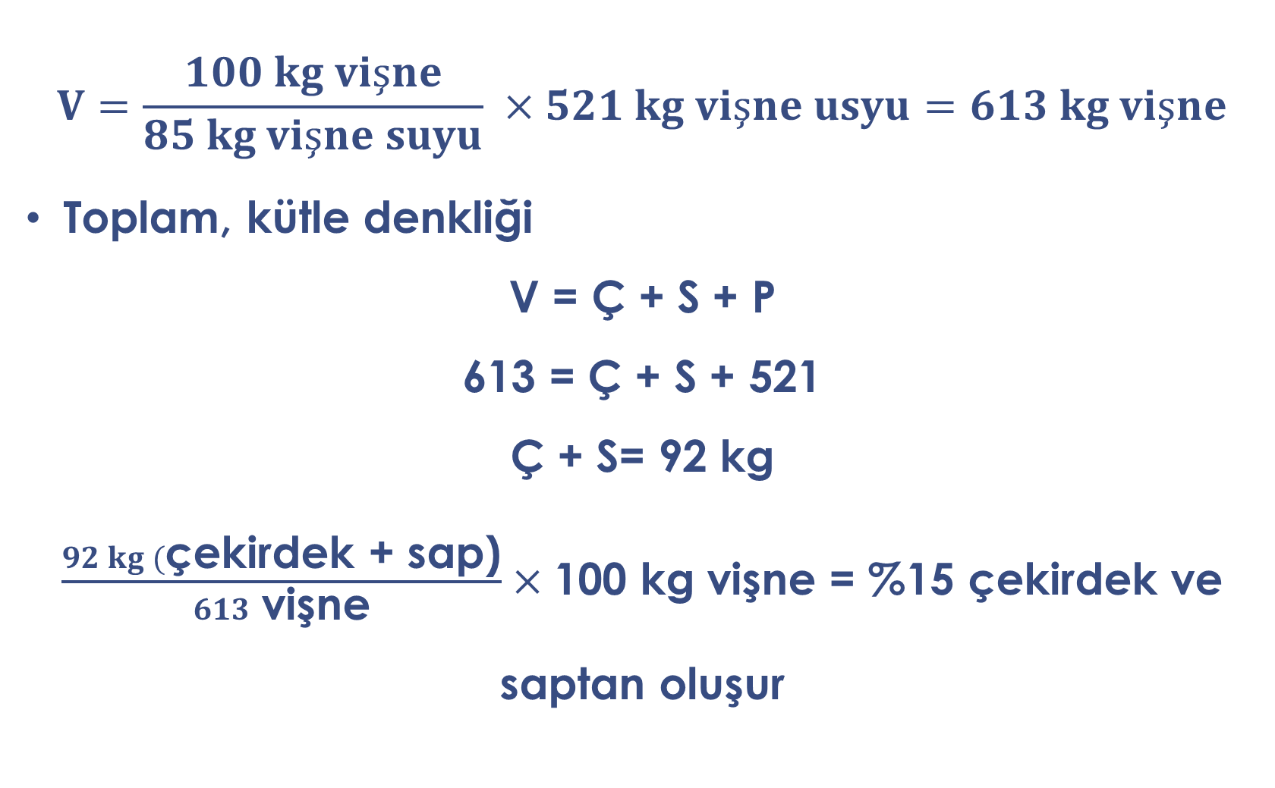
$$V=\frac{100 kg vişne}{85 kg vişne suyu} ×521 kg vişne usyu=613 kg vişne$$
Toplam, kütle denkliği
V = Ç + S + P
613 = Ç + S + 521
Ç + S= 92 kg
$\frac{92 kg (\text{ç}\text{ekirdek}\text{ + }\text{sap}\text{)}}{613 \text{vi}\text{ş}\text{ne}}×\text{1}\text{00 }\text{kg} \text{vi}\text{ş}\text{ne}\text{ =}$ %15 çekirdek ve saptan oluşur

Slide 22
Kütle denklikleri
Grup 1
Mekaniki önişlemler
Grup 2
karıştırma
Meyve suları ve nektarları
Marmelat ve reçel hazırlama
Grup 3
Kurutma teknolojisi
Grup 4
Membran sistemi
Seyreltme ve karıştırma
Gıda ingridyenlerinin karıştırılma
Evaporasyon işlemi
Kristal şeker üretimi
Çözücü ekstraksiyonu

Slide 23
3.5.2 Proses Grubu-2
Isıtma uygulanarak veya uygulanmaksızın gerçekleştirilen ve çeşitli ingrediyenlerin belli nitelikte bir ürün elde etmek amacıyla karıştırılmasını kapsayan bu proseslere çeşitli örnekler verilebilir.

Slide 24
Örneğin meyve sularının ayarlanması, konsantrelerin geri sulandırılması, şeker şurubu veya salamura hazırlanması aroma ve renk bileşikleri, şeker ve su gibi unsurların karıştırılmasıyla meşrubat üretimi gibi işlemler bu proses grubunun önemli örnekleridir.

Slide 25
Örnek 3.8
Balda "glukoz / su" oranının 1.70 olması durumunda, balın kristalize olmadığı varsayılmaktadır.
Bu nedenle, "glukoz / su" oranı 1.70 olmayan 2-farklı bal: bal (I) %36 glukoz ve %15 su; bal (2) %28 glukoz ve %18 su) belli oranlarda karıştırılarak kristalize olmayan bal üretimi amaçlanmaktadır.

Slide 26
Elde edilecek bal karışımında bu iki balın hangi oranlarda bulunması gerektiğini hesaplayınız.
Karıştırma
Bal (1), B₁ %36 glukoz %15 su
Bal (3), B₃
Bal (2), B2 %28 glukoz %18 su
Şekil 3.9 Balların karıştırılmasında madde akış diyagramı

Slide 27
Çözüm
Toplam glukoz denkliği
A: B₁ (0.36) + B₂ (0.28) = B3 (K)
Toplam su denkliği
B: B₁ (0.15) + B₂ (0.18) = B3 (N)
Ballarda kristalizasyonun engellenmesi için "glukoz / su" oranının 1.70 olması gerektiğine göre, K/N =1.70 olacağından K = 1.70 N'dir.

Slide 28
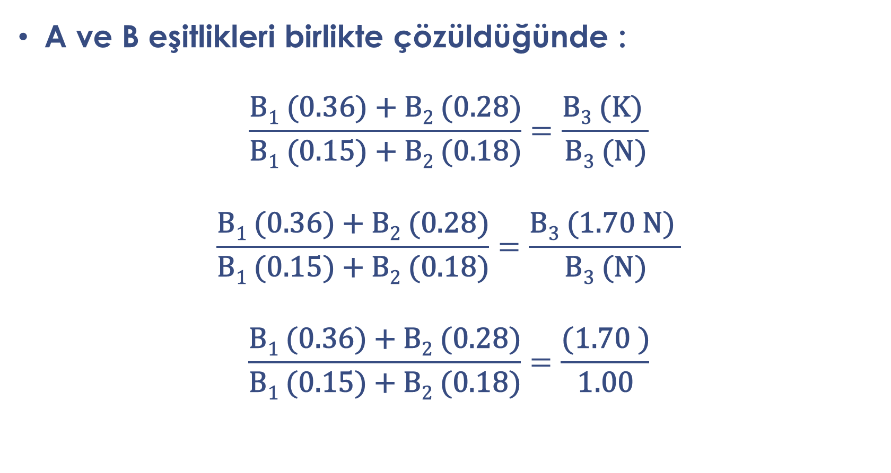
A ve B eşitlikleri birlikte çözüldüğünde :
$$\frac{\text{B}\text{1}\text{ (0.36) + }\text{B}\text{2}\text{ (0.28)}}{\text{B}\text{1}\text{ (0.15) + }\text{B}\text{2}\text{ (0.18)}}=\frac{\text{B}\text{3}\text{ (}\text{K}\text{) }}{\text{B}\text{3}\text{ (}\text{N}\text{)}}$$
$$\frac{\text{B}\text{1}\text{ (0.36) + }\text{B}\text{2}\text{ (0.28)}}{\text{B}\text{1}\text{ (0.15) + }\text{B}\text{2}\text{ (0.18)}}=\frac{\text{B}\text{3}\text{ (}\text{1.70 }\text{N}\text{) }}{\text{B}\text{3}\text{ (}\text{N}\text{)}}$$
$$\frac{\text{B}\text{1}\text{ (0.36) + }\text{B}\text{2}\text{ (0.28)}}{\text{B}\text{1}\text{ (0.15) + }\text{B}\text{2}\text{ (0.18)}}=\frac{\text{(1.70 )}}{\text{1.00}}$$

Slide 29
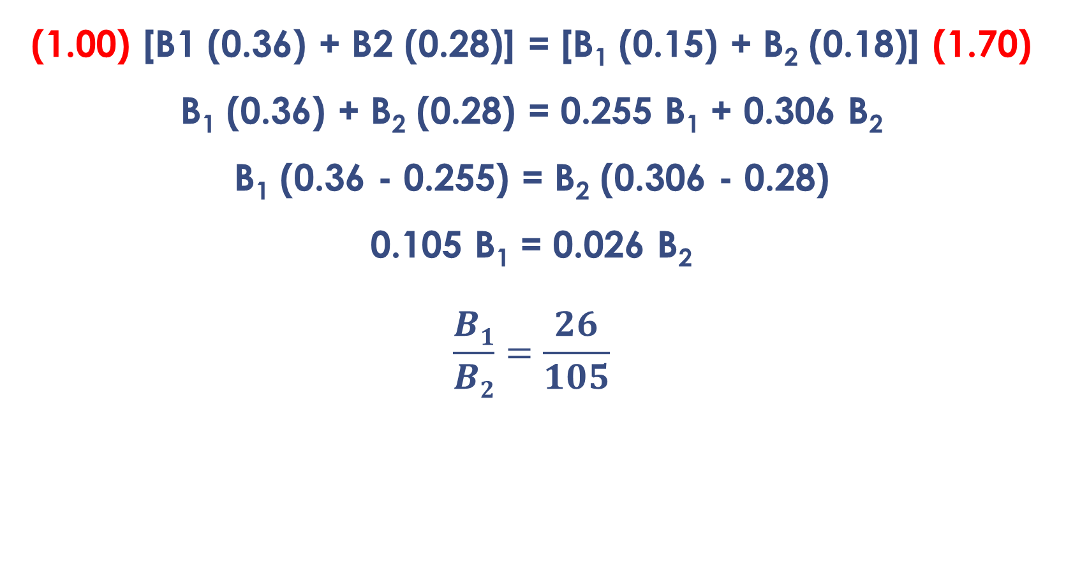
(1.00) [B1 (0.36) + B2 (0.28)] = [B₁ (0.15) + B₂ (0.18)] (1.70)
B₁ (0.36) + B₂ (0.28) = 0.255 B₁ + 0.306 B₂
B₁ (0.36 - 0.255) = B₂ (0.306 - 0.28)
0.105 B₁ = 0.026 B₂
$$\frac{B1}{B2}=\frac{26}{105}$$

Slide 30
Böylece; 26 kg bal (1) ile 105 kg bal (2) karıştırılarak 131 kg karışım elde edilecektir.
Buna göre, 131 kg bal karışımında 26 kg bal (1) bulunduğundan; karışımın %19.85’i ((26 x 100)/131= 19.85) bal (1)'den, %80.15'i (100 - 19.85 = 80.15) ise, bal (2)'den oluşmaktadır.

Slide 31
Kütle denklikleri
Grup 1
Mekaniki önişlemler
Grup 2
karıştırma
Meyve suları ve nektarları
Marmelat ve reçel hazırlama
Grup 3
Kurutma teknolojisi
Grup 4
Membran sistemi
Seyreltme ve karıştırma
Gıda ingridyenlerinin karıştırılma
Evaporasyon işlemi
Kristal şeker üretimi
Çözücü ekstraksiyonu

Slide 32
3.5.2 Proses Grubu-2 Meyve suları ve nektarları
3.5.2.1 Meyve suları ve nektarların hazırlanmalarında kütle dengesi hesaplamalarına ilişkin uygulamalar
Meyve ve sebze işleme teknolojisi: alanında kütle dengesine dayalı hesaplamalara en sık meyve suları ve nektarların hazırlanmasında başvurulmaktadır.

Slide 33
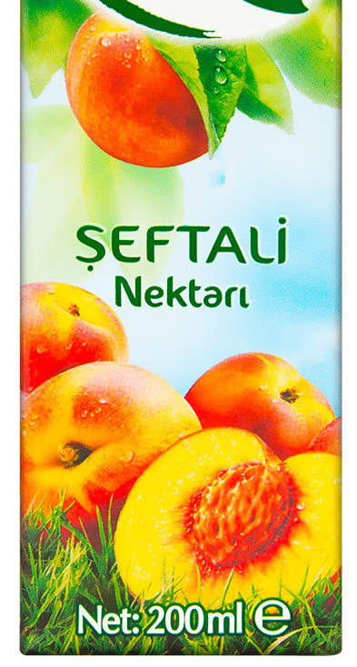
Meyve suları ve nektarlarına içilebilir nitelik kazandırma işlemine ayarlama veya "rekonstitüsyon" denir.
İçecek endüstrisinde şeker şurubu hazırlanması, temel işlemlerden birisidir.

Slide 34
Meyve sularının ayarlanma nedenleri
Herhangi bir meyveden elde edilen meyve suyu, ilke olarak, doğal halinde ambalajlanmak suretiyle tüketime sunulmalıdır.
Ancak bazı meyve suları veya pulpları doğal halindeyken ya bileşimi veya fiziksel niteliği nedeniyle içilebilir nitelikte değildir.

Slide 35
Bu nedenle, bunların içilebilir hale getirilmesi için bunlara su, şeker ve asit ilave edilmesi gerekebilir.
Bu yolla hazırlanmış meyve içecekleri, meyve suyu olarak tanımlanamazlar, bunlara "nektar" denir.
Vişne, kayısı ve şeftaliden üretilen içecekler bu şekilde önemli oranda sulandırılmış nektarlara örnektirler.

Slide 36
Buna karşın; elma, portakal ve üzümden elde edilen içecekler doğal briks derecesinde hazırlanan içeceklere, yani "meyve sularına" örnektirler.
Ancak doğal briks derecesinde hazırlanan meyve sularında, işlenen meyvenin mevsim boyunca değişen bileşimine bağlı olarak öncelikle briks ve asit miktarlarında değişimler görülebilir.

Slide 37
Tüketiciye standart bir ürün sunabilmek için bunlara dahi bazı katkılar gerekebilmektedir.
Örneğin mevsim başında işlenen ve bu nedenle briks derecesi düşük portakal sularına, portakal suyu konsantresi eklenerek briks derecesi bir miktar yükseltilebilir.

Slide 38
Diğer taraftan birçok meyve suyu konsantre edilerek saklanıp, bunlar daha sonra nektara (örneğin, vişnelerde) veya doğal meyve suyuna (örneğin, elmalar, da) işlenirler.
Bu amaçla, duruma bağlı olarak yalnız su veya su, şeker ve asit ilave edilir.
Konsantrelerin bu geri sulandırma işlemi çoğu kez "rekonstitüsyon" olarak anılır.

Slide 39
Ancak ister standardize etmek, ister içilebilir duruma getirmek için olsun; meyve sularına su, şeker ve asit ilavesi işlemine genel olarak "ayarlama" denir.
Konsantrelerin geri sulandırılmasında (rekonstitüsyonda) demineralize edilmiş su, diğer amaçlarla ilavesinde ise, en az içme suyu niteliğinde iyi niteliklerde bir su kullanılmalıdır.

Slide 40
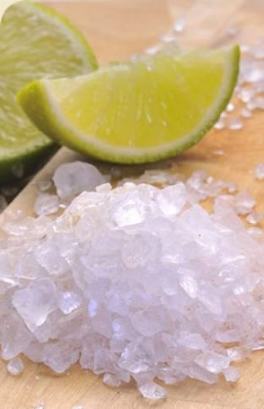
Şeker, ya kristal şeker halinde veya tercihan önceden hazırlanmış şeker şurubu olarak ilave edilir.
Önceden hazırlanmış şeker şurubu kullanmak daima önerilen bir yoldur.
Asit olarak hemen daima kristal halde sitrik asit kullanılır.

Slide 41
Ancak sitrik asidin daha önceden %50'lik bir çözelti hazırlanarak kullanılma olanağı vardır.
Böylece aynı zamanda bunun çözünme sorunu önceden tamamlanmış olur.

Slide 42
Şeker şurubu hazırlama
şeker şurubu genellikle %65-70 oranlarında hazırlanıp filtre edilerek bir tanka alınır ve gerektikçe buradan çekilerek kullanılır.
Şeker şurubu hazırlamada gerekli hesaplar ya şeker şurubu çizelgesinden yararlanılarak ya da şekerin yoğunluğu dikkate alınarak yapılır.

Slide 43
Bu amaçla yararlanılan şeker şurubu çizelgesi, Tablo 3.1'de verilmiştir.

Slide 44
Örnek 3.9
%66 oranında şeker içeren 50 kg şeker şurubu, su ile seyreltilerek, şeker içeriği %15 olan bir şurup elde edilmektedir.
Eklenen su miktarını ve elde edilen şurubun miktarını hesaplayınız.

Slide 45
Çözüm
Örneğin çözümüne ilişkin madde akış diyagramı Şekil 3.10'da gösterilmiştir.
Karıştırıcı
Şeker şurubu, 50 kg
%66 KM
Şeker şurubu, X %15 KM
Su, Y
Şekil 3.10 Örnek 3.9'a ilişkin şeker şurubunun su ile seyreltilmesi

Slide 46
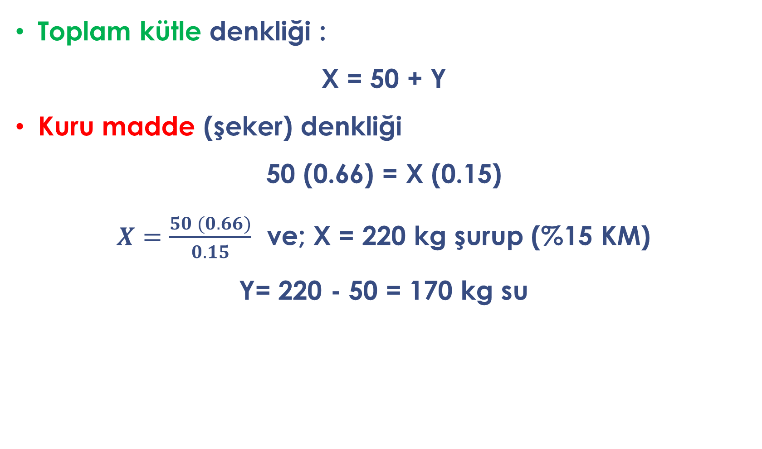
Toplam kütle denkliği :
X = 50 + Y
Kuru madde (şeker) denkliği
50 (0.66) = X (0.15)
$X=\frac{50 (0.66)}{0.15}$ ve; X = 220 kg şurup (%15 KM)
Y= 220 - 50 = 170 kg su

Slide 47
Örnekteki soru, kütle fraksiyonuna dayalı genel eşitlikten yararlanılarak da çözülebilmektedir.
Buna göre, %66 şeker içeren 50 kg şeker şurubu 33 kg şeker; (50 x 0.66 = 33) içermektedir.
Seyreltme sonunda oluşan şurupta şekerin kütle fraksiyonu 0.15'dir.

Slide 48

Bu bulgular dikkate alınınca :
$$0.15=\frac{33}{\text{Suland}\text{ı}\text{nlm}\text{ış ş}\text{urubun} \text{k}\text{ü}\text{tlesi}\text{ (}\text{X}\text{) }}$$
X = 220 kg şurup (%15 KM)

